Slide 1
«Земли моей бесценный уголок»
Подготовила Седова А. уч. 7 кл.

Slide 2
Содержание работы:
1. Введение - актуальность работы;
А)Вознесенский историко-краеведческий музей;
Б) Центр народных ремесел;
В) Загородный комплекс «Дубки»;
Г) «Курихинский» родник.
2. Вывод.
3. Список литературы.

Slide 3
Цель работы:
Познакомиться с красивыми местами Вознесенского района и достопримечательностями, обладающими определенной туристической привлекательностью.

Slide 4
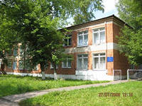
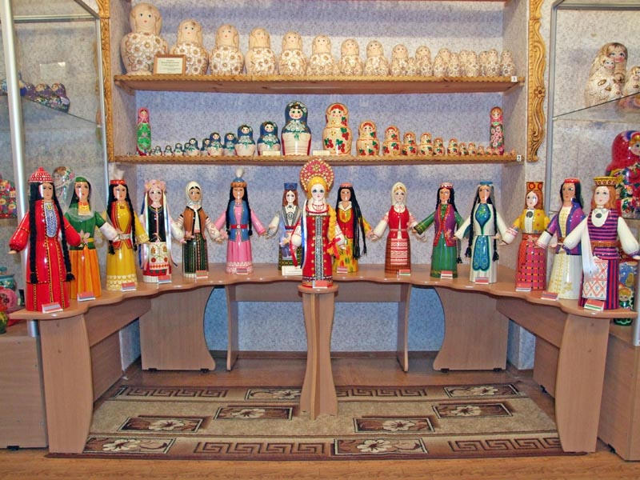
Вознесенский историко- краеведческий музей.
Вознесенский историко-краеведческий музей был открыт в 1992 году.
Здесь представлены различные матрёшки, начиная от матрешек с человеческий рост и оканчивая матрешками меньше спичечной головки.

Slide 5
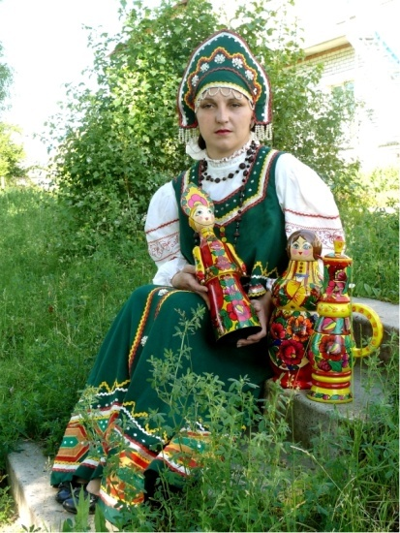
Центр народных ремесел
Вознесенский районный Центр народных ремесел открылся 19 октября 1993 года в целях возрождения и развития традиционной культуры народных ремесел, существующих в нашем районе.

Slide 6
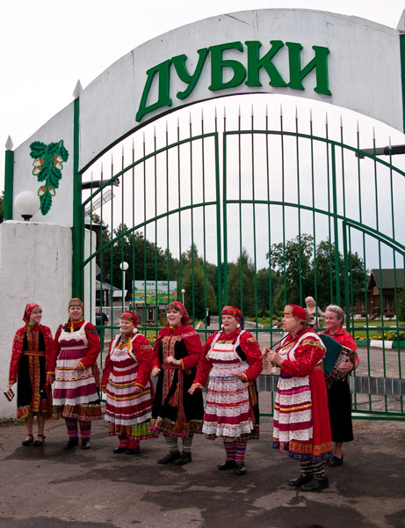
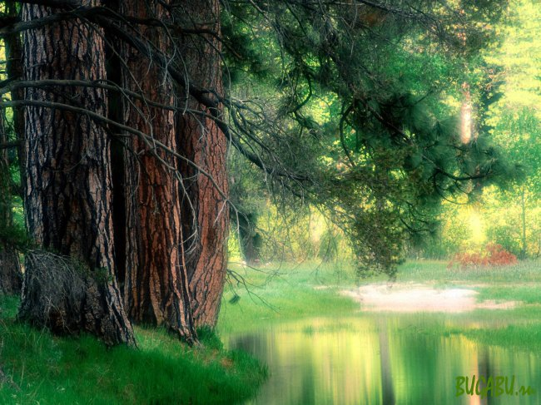
Загородный комплекс «Дубки»
Загородный комплекс "Дубки" находится на юге Нижегородской области на реке Мокша, в 40 км. от с. Дивеево и 460 км от Москвы. Здесь можно отдохнуть, побыть наедине с природой, подышать свежим воздухом.

Slide 7
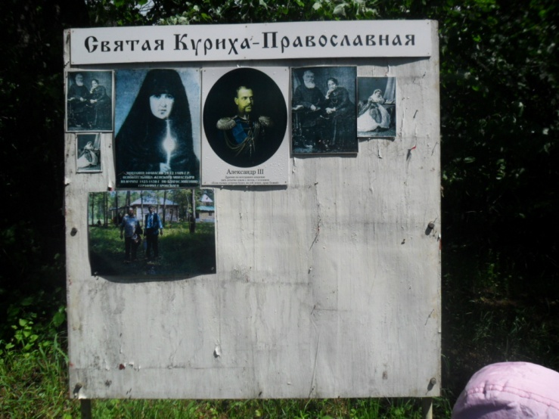
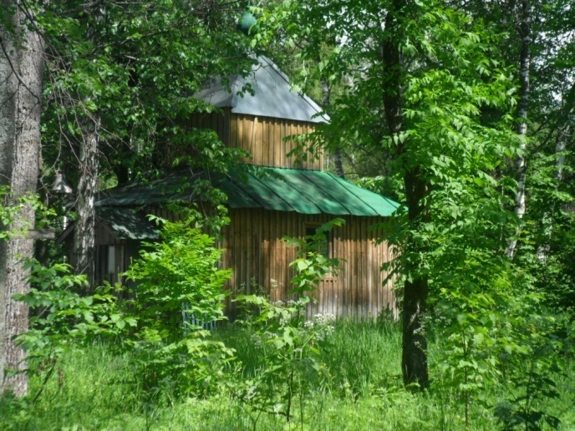
«Курихинский» родник
Родник был основан на месте бывшего монастыря. Здесь была срублена часовня. Службы в ней не идут, но двери часовни не запираются, и каждый, кто хочет, может войти вовнутрь и помолиться сам.

Slide 8
Вывод:
Мы познакомились с красивыми местами Вознесенского района. Узнали какие достопримечательности можно посетить.
Где можно отдохнуть и духовно обогатиться.

Slide 9
Список литературы
1.Тальнишних Т.Г. Основы экономической теории: Учеб.пособие, 2-е изд.,-М.:Изд.центр «Академия», 2009.
2. Шемяков Н.А. Чем богаты – Н. Новгород : Литера, 2012.
3.В.Ларюшкин «Родники как памятники природы» - газета «Наша жизнь», 2010г.
4.Л.Плаксина. Фестиваль «Открытый урок». Статья «Старая Куриха».

Slide 10
Спасибо за внимание.

